Slide 1
云E办企业平台管理系统
PPT
项目组：1组
项目成员：余志航
Notes:
备注有修改模板提示，让你轻松完成模板修改。
如果你要删除所有的备注文字说明，直接打开文件 —— 点击检查问题 —— 检查文档 —— 在弹出的对话框中点击检查 —— 在检查结束后演示文稿备注 —— 点击全部删除就可轻松完成。

Slide 2
Contents
项目简介
职责分工&技术分布
成果展示
收获感悟
Notes:
【使用提示】此页为目录页，如果你的目录页多余四项，你可以复制本页PPT，继续添加你的标题。如果你的目录少于四项，直接删除后合理排列就可。

Slide 3
项目简介
Notes:
【使用提示】本页为第一章节的目录过渡页，直接修改文字即可

Slide 4
项目背景
背景介绍
受疫情影响，大多数企业人员通勤受限，为从源头上减少感染病毒的可能，越来越多的企业开启了“云办公”模式，线上沟通成为推进业务与工作的主要途径之一。
项目由来
从功能上来看，新一代的办公协同软件产品融合了大量人工智能技术和大数据分析的功能，智能服务成为了软件产品新的卖点；从商业模式上来看，越来越多的企业开始相信云业务和数据会成为最终归宿，由此带来基于云的公协同软件业务将保持高速增长。
原型图
根据项目初始需求，并绘制初版原型图
Notes:
【使用提示】三组时间轴的文字展示。

Slide 5
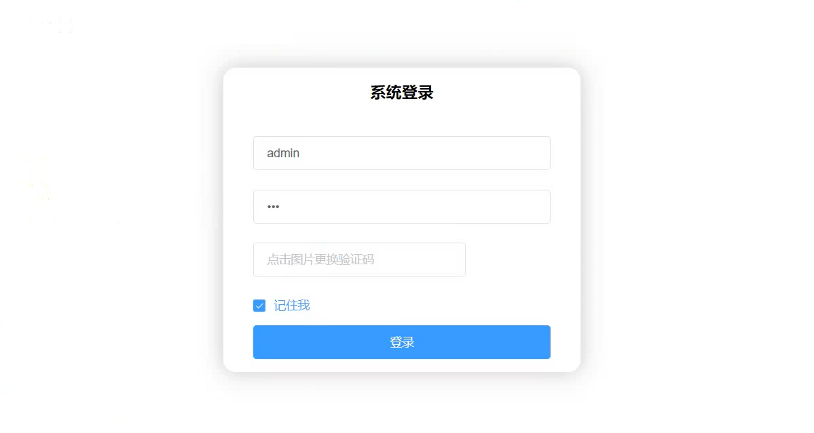
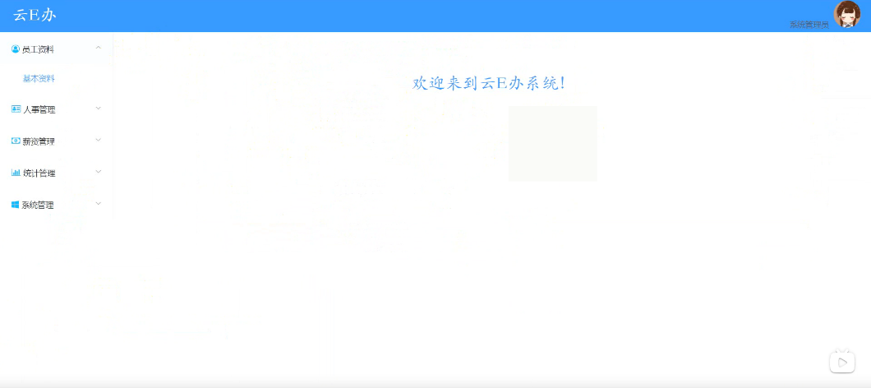
原型图绘制
登录注册
首页
Notes:
【使用提示】三组时间轴的文字展示。

Slide 6
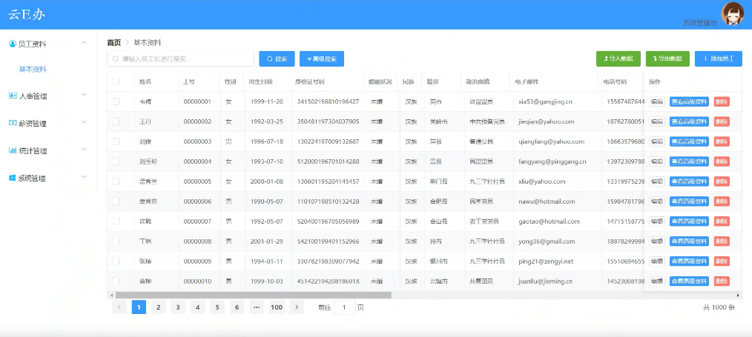
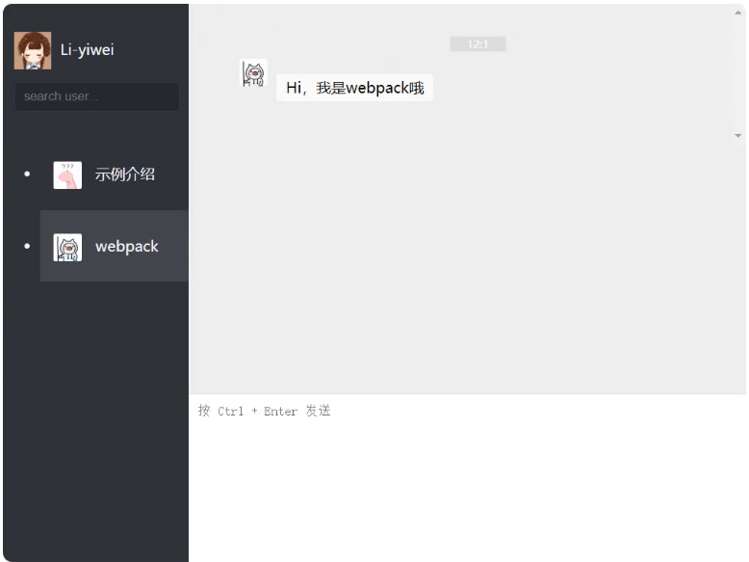
原型图绘制
员工展示
聊天窗
Notes:
【使用提示】三组时间轴的文字展示。

Slide 7
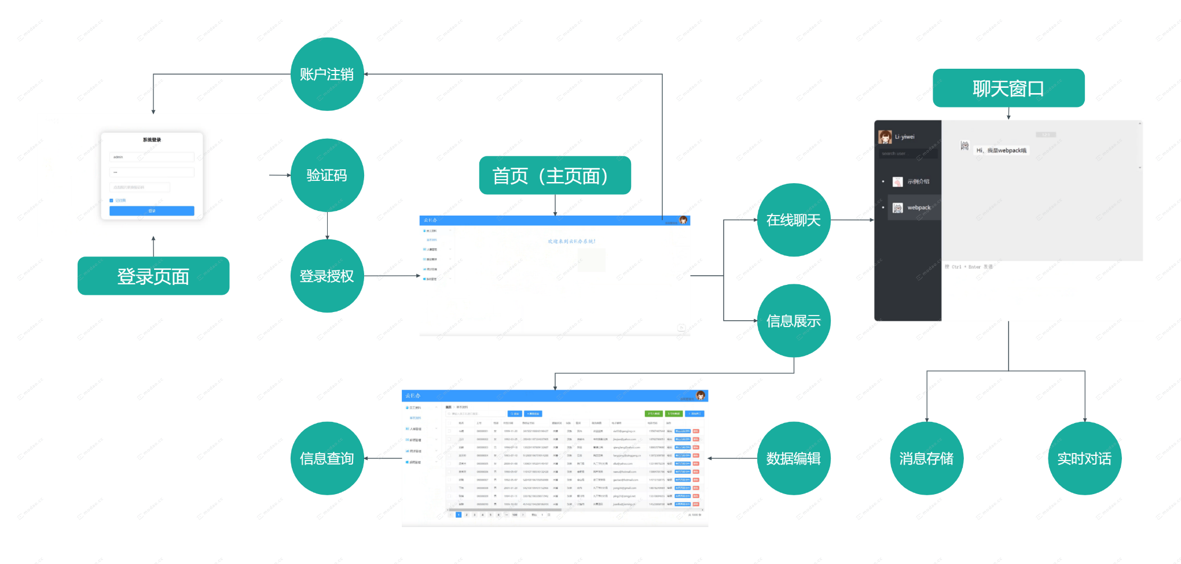
功能流程图一图流
功能3+1
Notes:
【使用提示】四项关键文本文字展示，直接修改文字就可。

Slide 8
技术栈
Notes:
【使用提示】本页为第二章节过渡页，直接修改文字即可。如果你的过渡页不够用，其实可以复制过渡页，随意选中六边形拖动到合理位置，变换不同的版面设计就可。

Slide 9
技术栈
VUE + Koa + MySQL + Node
VUE
Koa
脚手架应用：Vue-Cli@4 主要应用框架：Element UI@2.15
服务器框架核心应用 应用版本 @2.3
前后端分离
SPA应用
Node
MySQL
通过Node框架搭建MVC结构
Index.js：负责接收请求
Router.js：负责将请求分发给C层
Controller：C层，负责处理业务逻辑
Service：剥离C层网络请求逻辑，处理M层后返给C层
Views：V层，负责展示页面
Model： M层，负责处理数据（增删改查）
向服务端提供各类信息数据
Notes:
【使用提示】两组关键文本数据展示。直接直观的对比两组数据

Slide 10
技术栈占比
VUE
主要技术：VueRouter+Vuex+axios+VueSocket.io 实现各类请求的收发、大量前端数据缓存与展示
Koa
各类中间件完成HTTP、WebSocket协议的封装处理 提供各种功能的重要核心
MySQL
多表级联形成完成的数据展示
使用Sequelize实现ORM实现对象映射，达到数据存取逻辑分离目的
Socket.IO
封装WebSocket协议的组件，实现一对一在线聊天功能。
Swagger+Postman
为后端提供的API接口提供良好的校验功能
Notes:
【使用提示】圆饼图，三组数据的展示，这是一个可编辑的图表，直接选中图表右键编辑数据，就可以打开excel编辑数据，右边是三组图表的补充文字说明。

Slide 11
成果展示
Notes:
【使用提示】第三章节的过渡页设计，直接在文本框内替换修改文字就可以啦。

Slide 12
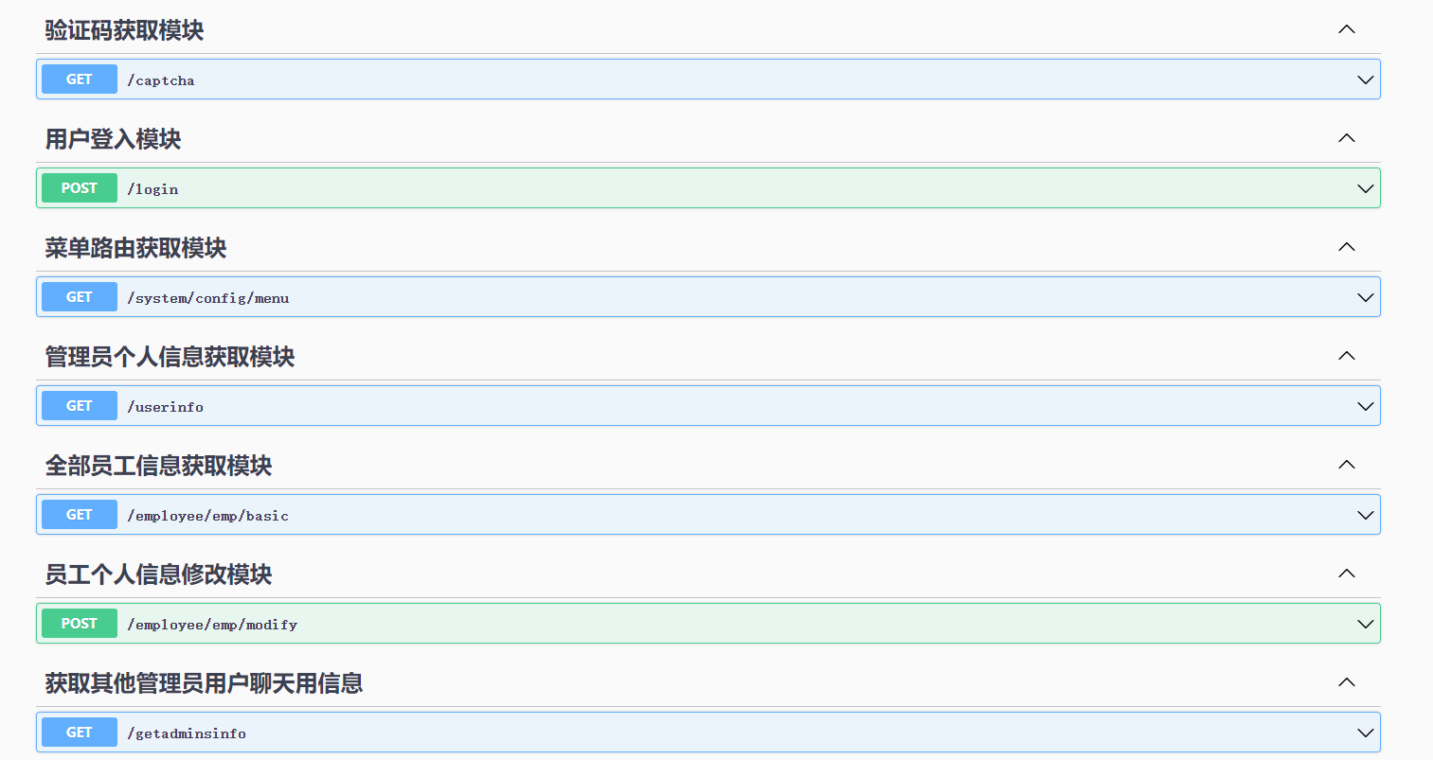
0%
Swagger提供6个标准接口文档，可模拟输出响应信息
Notes:
【使用提示】关键数据的辅助文字排版说明

Slide 13
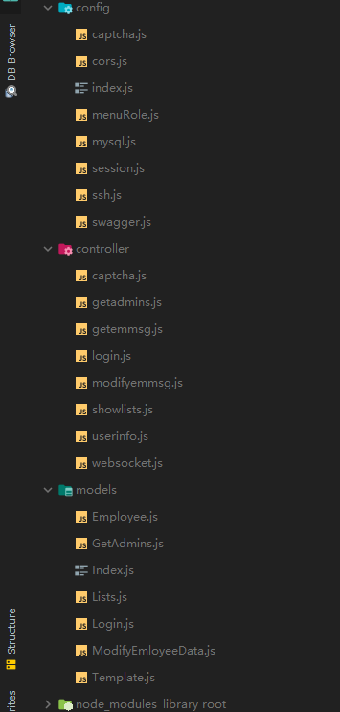
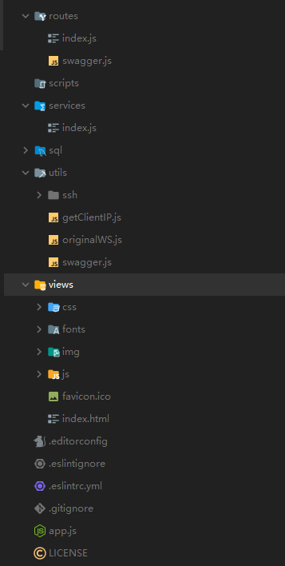
服务器静态配置
路由根文件，swagger模板
C层service，处理请求数据和数据库数据的中间层
Util工具包
C层，提供各类请求的请求体处理和响应信息
V层，项目打包后部署
20%
M层，计算数据库数据返回
app服务器根文件
Notes:
【使用提示】关键数据的辅助文字排版说明

Slide 14
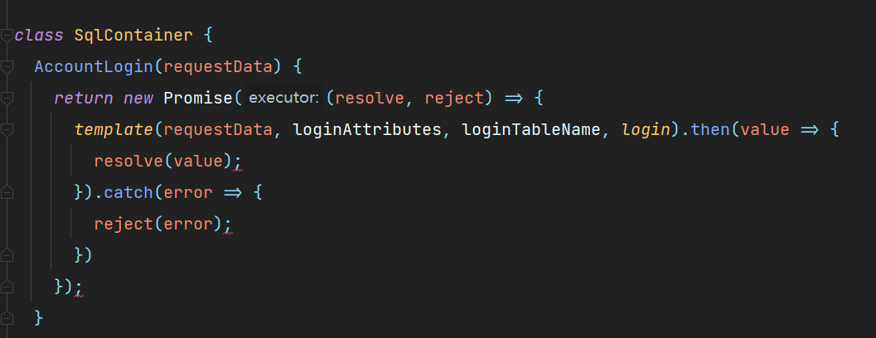
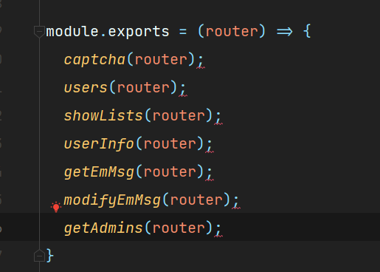
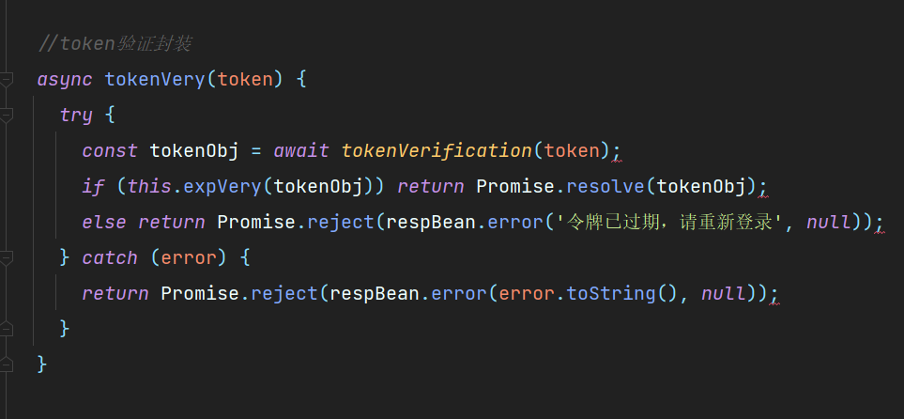
40%
模块化Promise封装
Notes:
【使用提示】关键数据的辅助文字排版说明

Slide 15
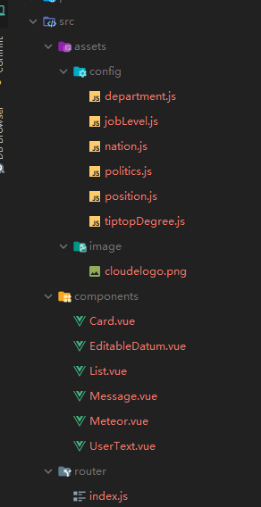
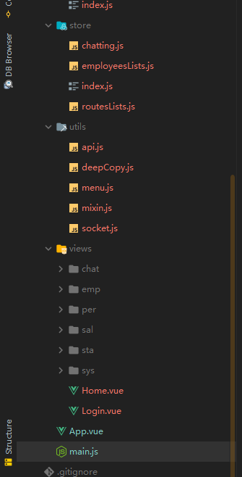
组件化配置
Vuex文件module化
固定配置类文件
工具包
60%
路由文件夹views
一般向子组件
入口文件
路由配置文件
Notes:
【使用提示】关键数据的辅助文字排版说明

Slide 16
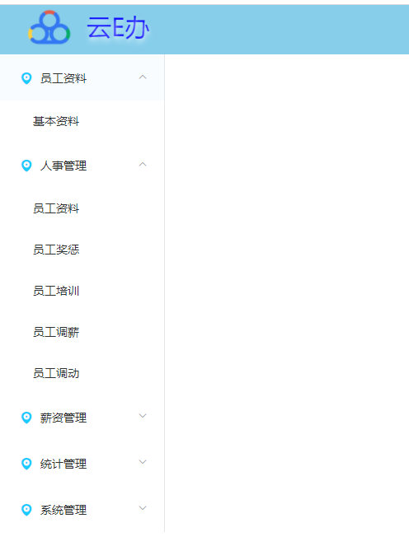
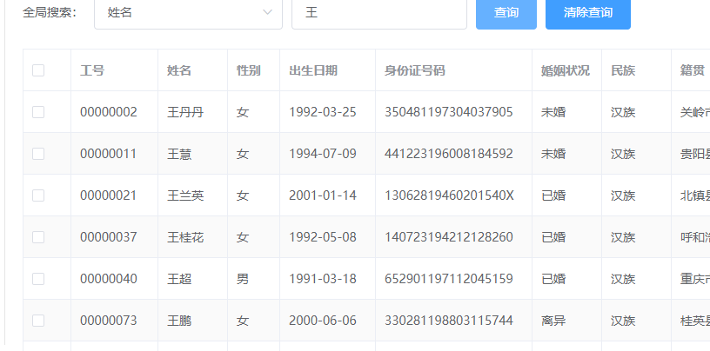
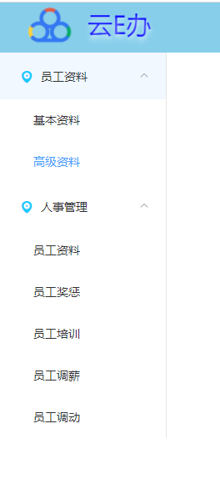
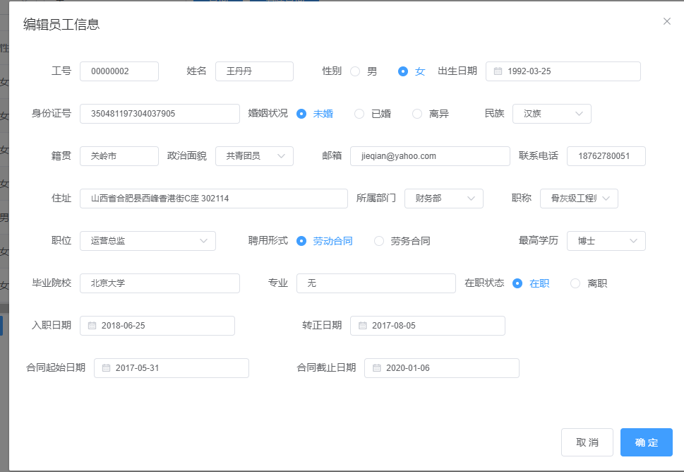
80%
后端提供路由元素必须的各项属性，提供API返回有规律的数组
前端使用axios拦截+前置路由守卫+路由动态添加实现
模块化的vuex提供信息的查询与计算
Notes:
【使用提示】关键数据的辅助文字排版说明

Slide 17
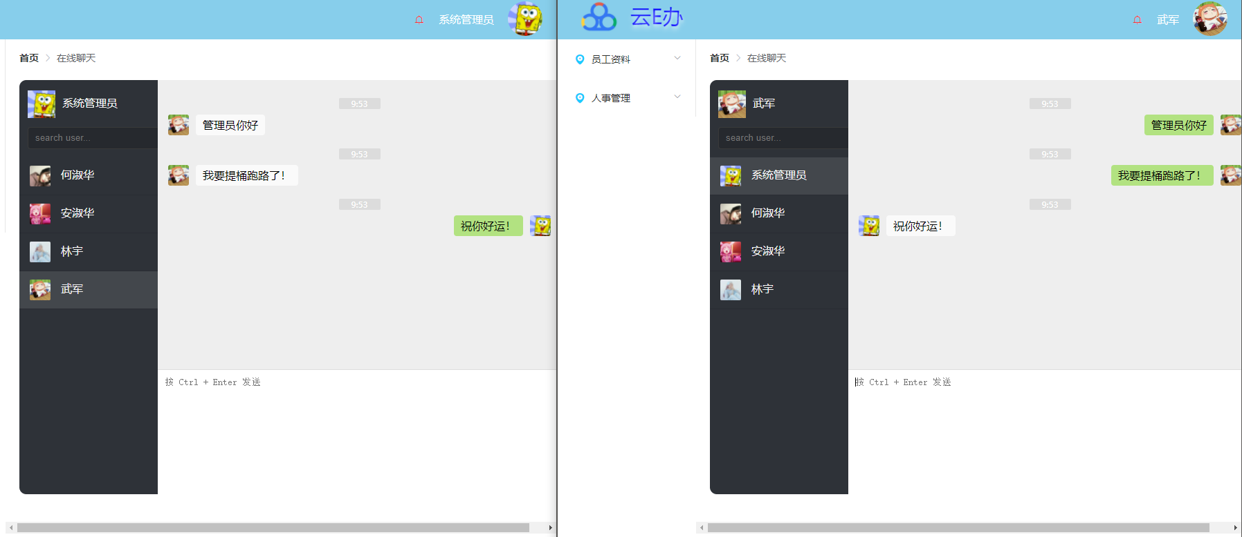
100%
基于Websocket协议实现的双端通信
参考原生WS，sockJS+stomp，最后选择拥抱Vue-Socket.io和Socket.io
Notes:
【使用提示】关键数据的辅助文字排版说明

Slide 18
收获感悟
Notes:
【使用提示】第四章节的过渡页展示，直接修改文字就可。

Slide 19
收获与感悟
更加加深了对企业平台管理系统的理解，深知平台开发不易
好的思路与开端是成功的一半
Text sample
良好的MVC结构会带来良好的编程体验，活用Promise，
Node的EventLoop与线程池的魅力
Vuex和VueRouter是vue开发强有力的基石
最后：版本过老的文档API往往带来极差的体验
Notes:
【使用提示】文本排版展示，修改文字就可

Slide 20
Thank You
PPT
Notes:
欢迎购买PPT演示之家工作室《纯正欧美风商务实用总结模板》。
备注有修改模板提示，让你轻松完成模板修改。
有需要，请在工作日9:00-18:00联系我们。客服QQ237485059
如果你要删除所有的备注文字说明，直接打开文件 —— 点击检查问题 —— 检查文档 —— 在弹出的对话框中点击检查 —— 在检查结束后演示文稿备注 —— 点击全部删除就可轻松完成。

